Slide 1
Hoe maak ik een afspraak in outlook agenda.

Slide 2
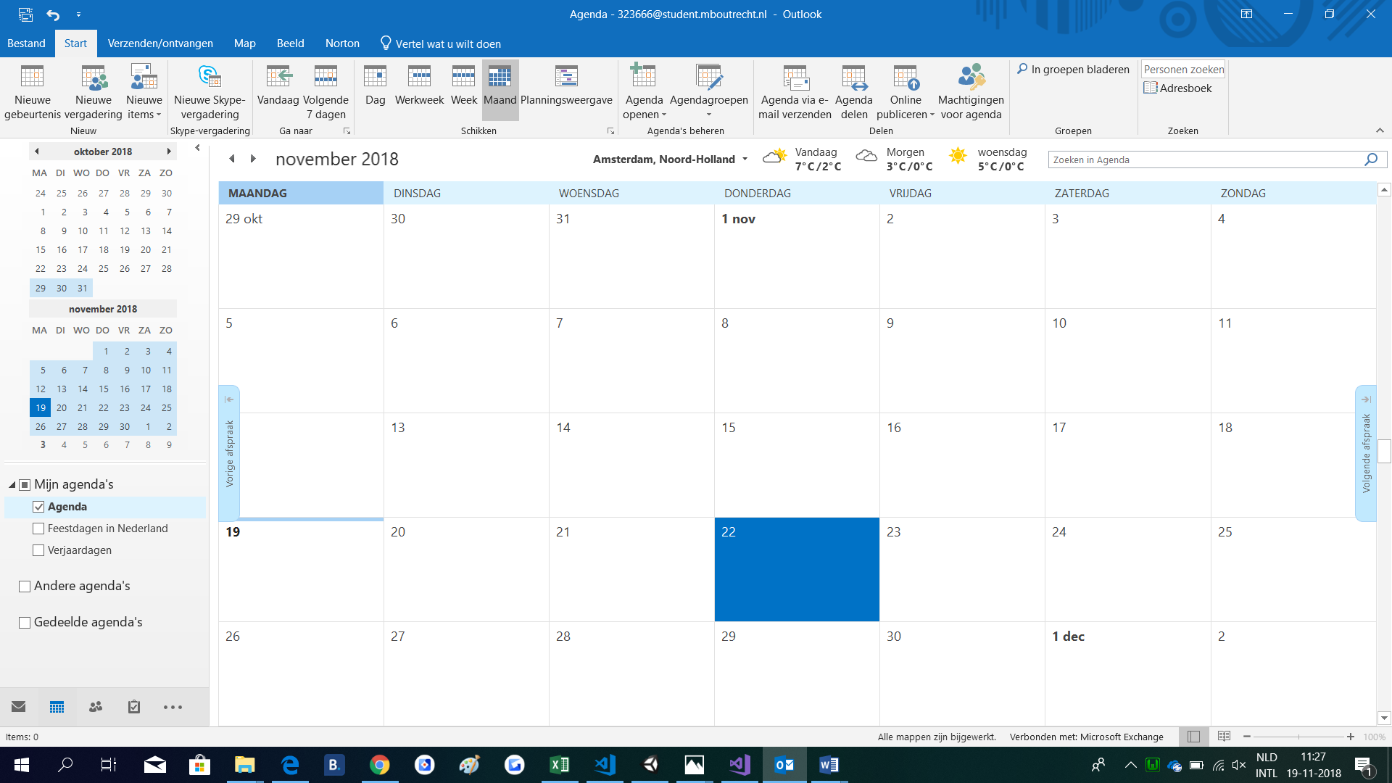
Kies de datum die u wilt en dubbelklik op de datum.

Slide 3
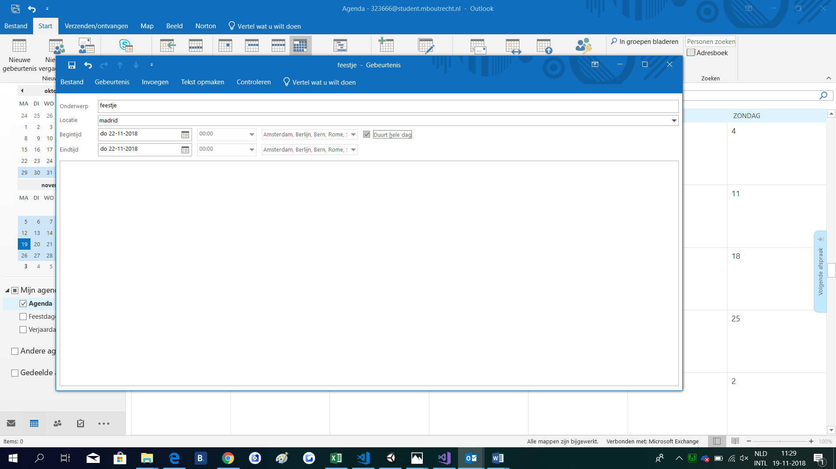
U komt nu op een scherm waar u uw onderwerp, locatie, begintijd, en eindtijd kan kiezen.
(u kunt ook aanvinken of het de hele dag duurt)

Slide 4
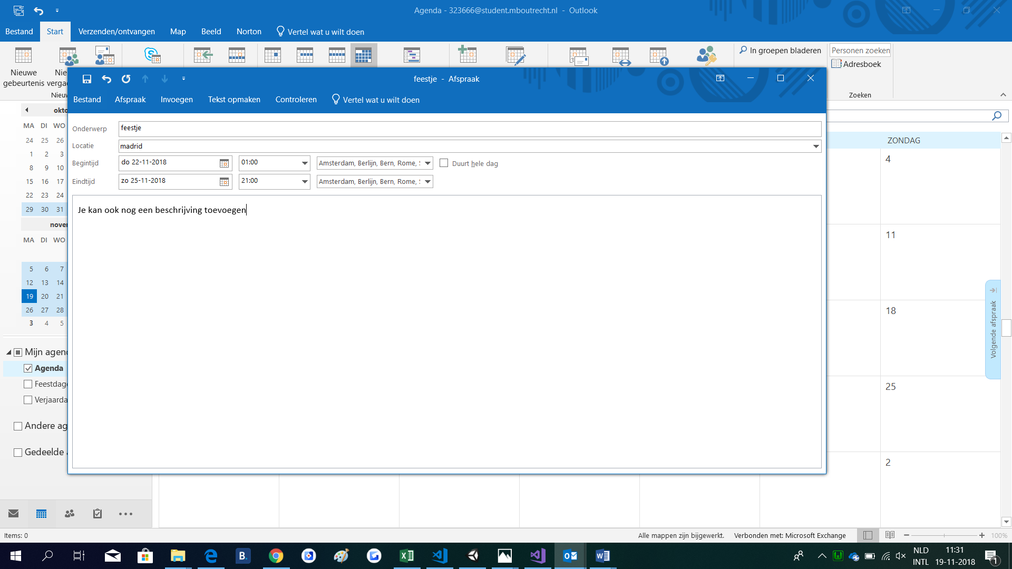

Slide 5
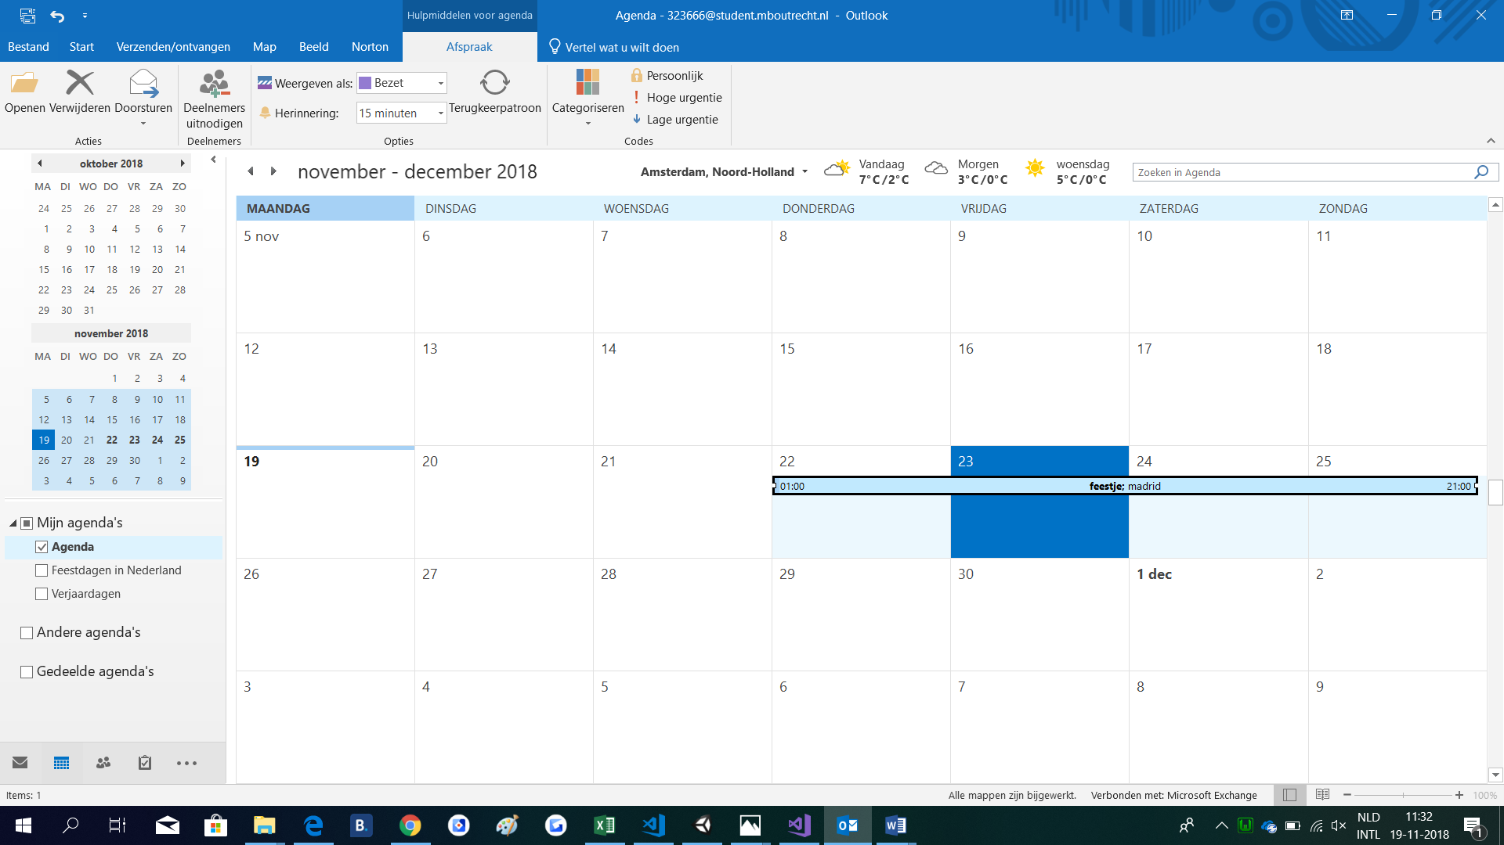
U heeft nu een afspraak in uw agenda gemaakt.

